Slide 1
خرائط ذهنيه
لمقرر المدخل لدراسة الفقه وعلومه
1439-1438هـ

Slide 2
ملاحظه هامه ما اعرضه مساعده على حفظ المادة ولا يعتبر شامل للمنهج..

Slide 6
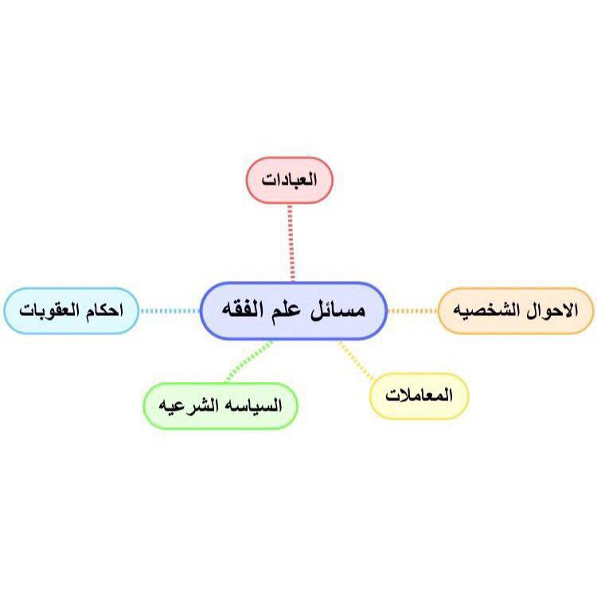

Slide 7
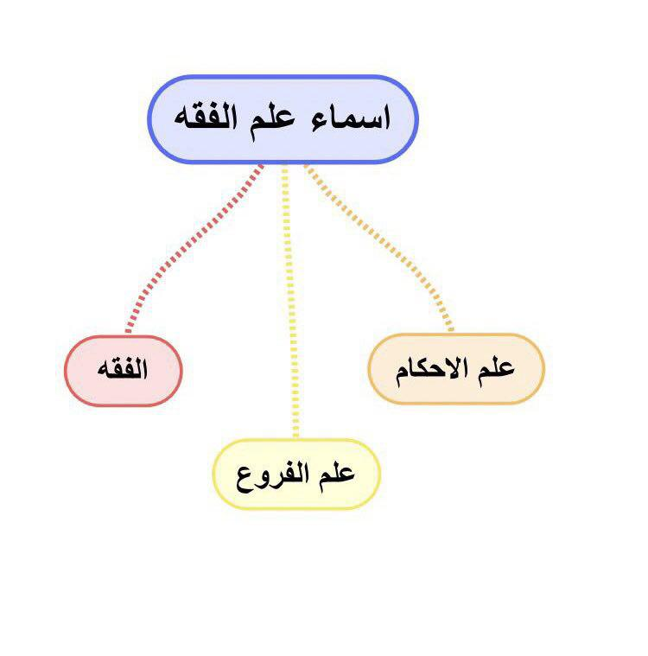

Slide 10
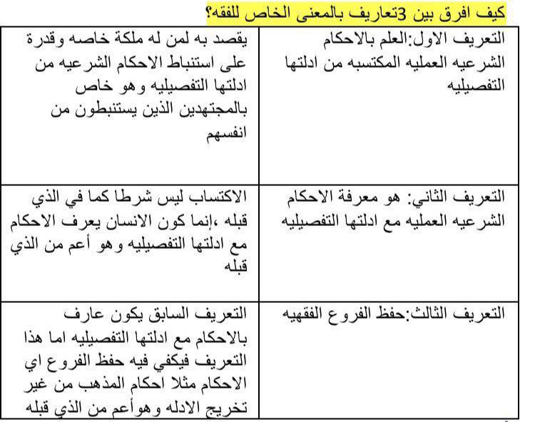

Slide 14
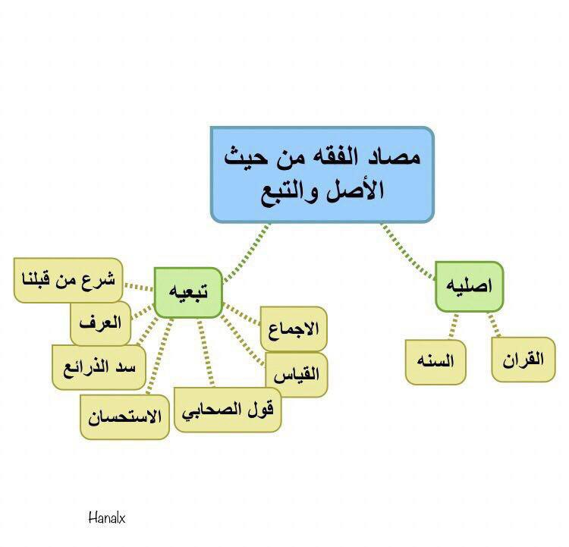

Slide 20
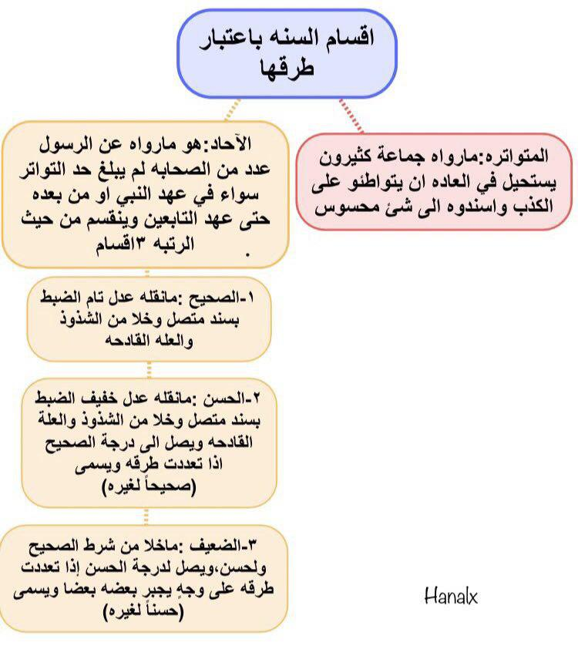

Slide 22
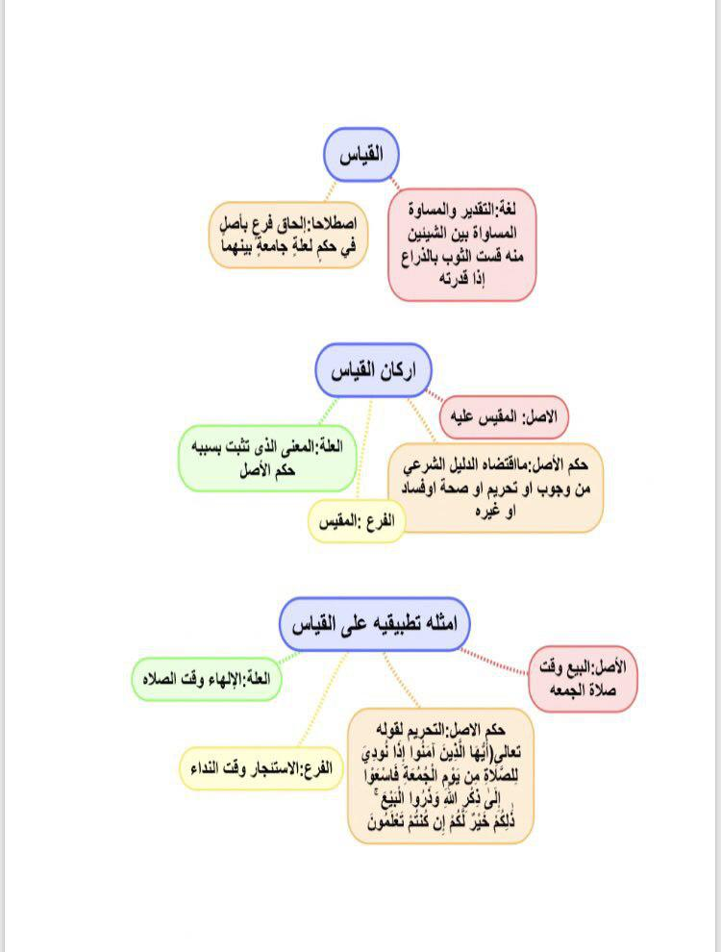

Slide 23
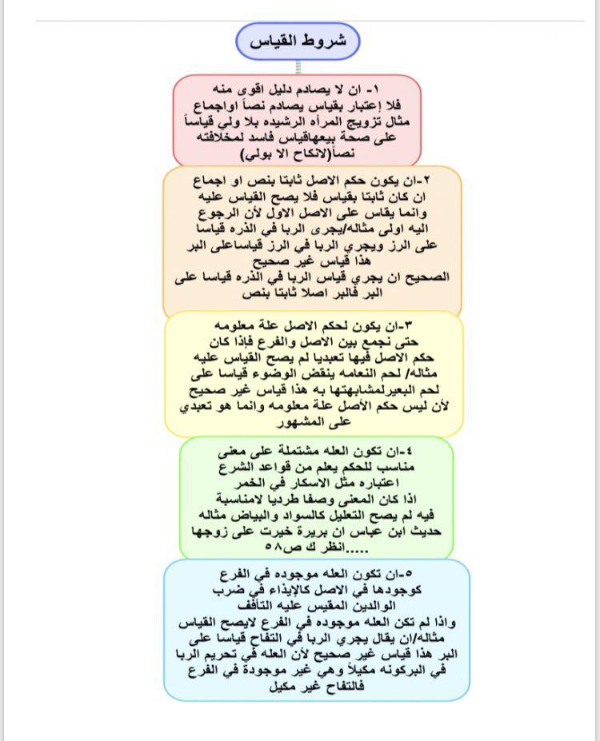

Slide 27
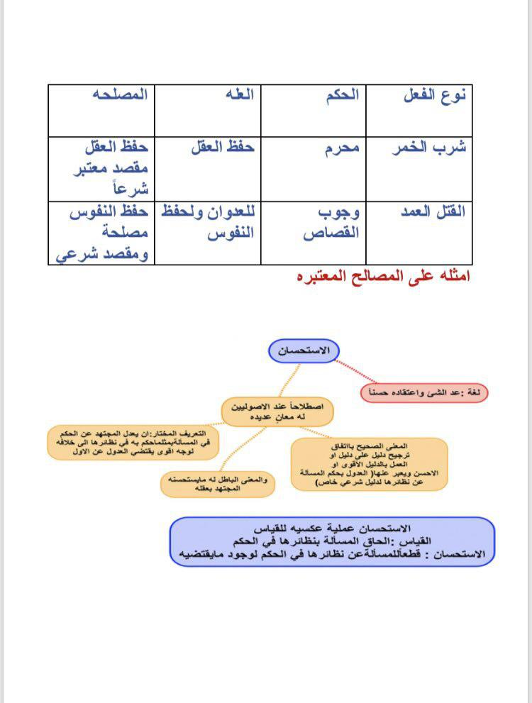

Slide 29
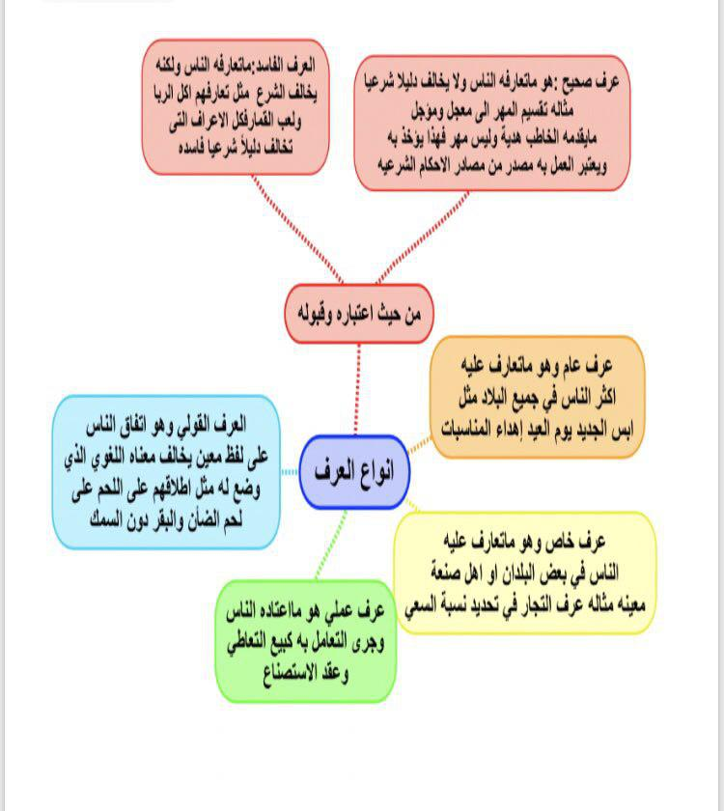

Slide 30
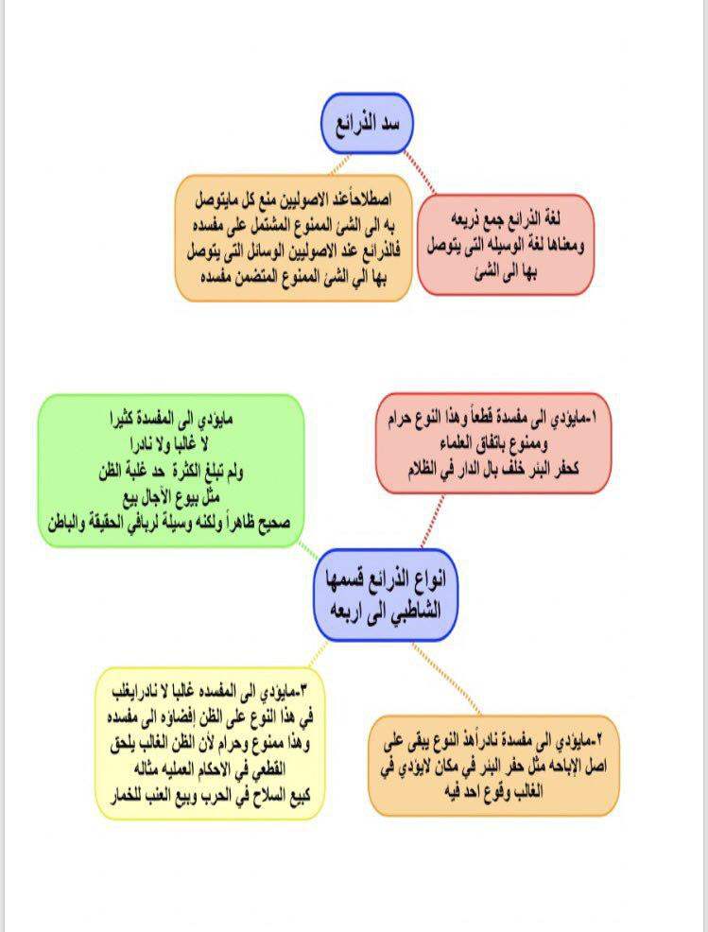

Slide 32
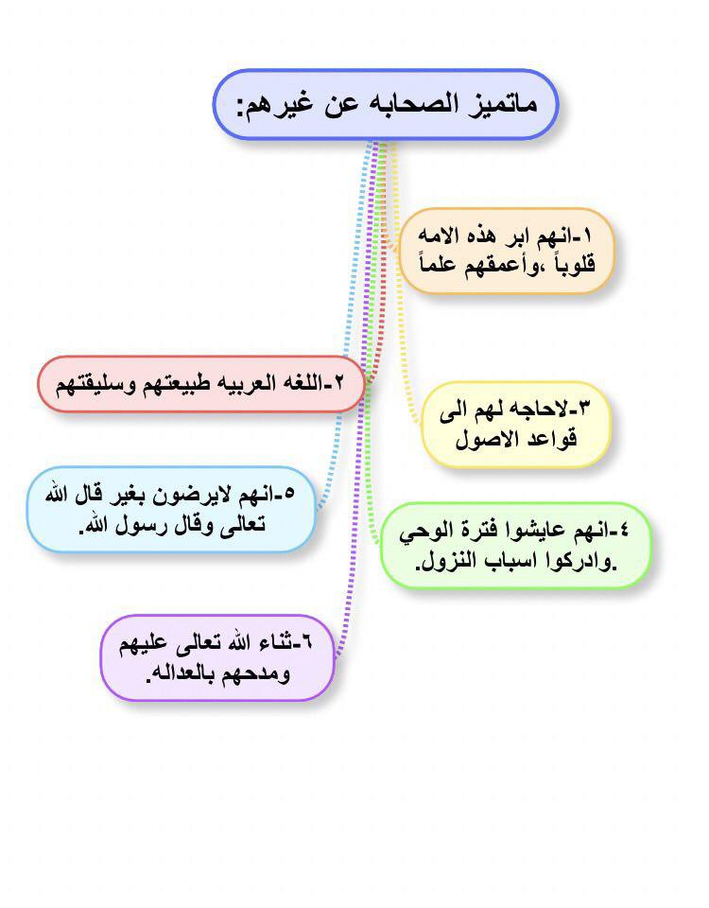

Slide 33
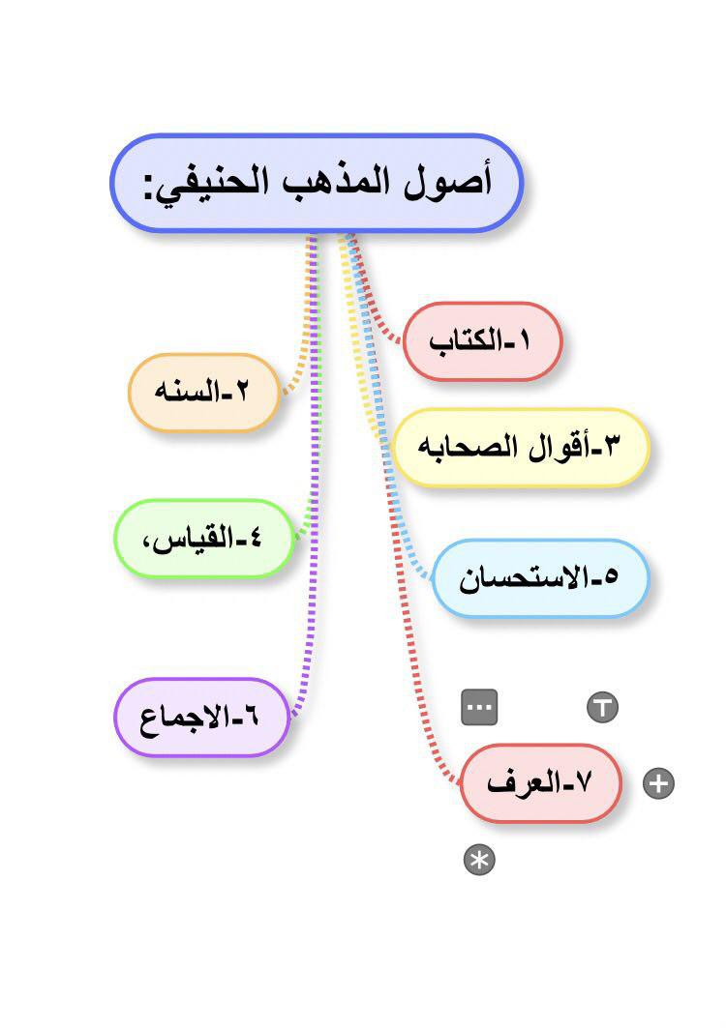

Slide 35
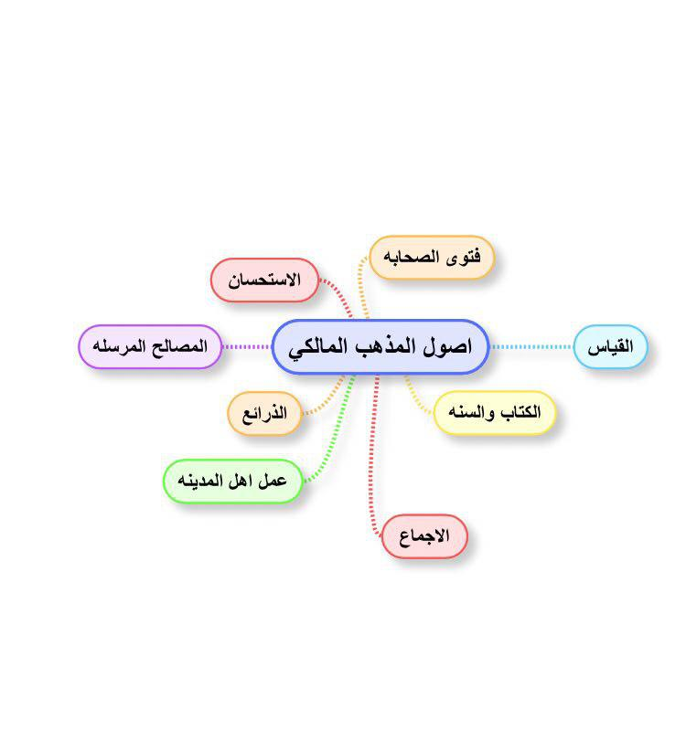

Slide 40
اعداد:
Hana lx
Abdullah
بلقيس

